Slide 1
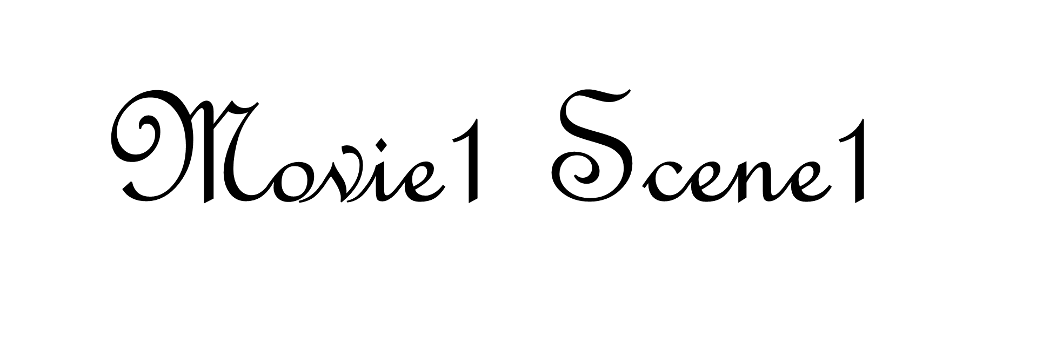

Slide 2
My Life was perfect.

Slide 3
私の人生はパーフェクトだった

Slide 4
I had an incredible mom who loved me.

Slide 5
私を本当に愛してくれた 最高にすてきなママがいたから

Slide 6
I was her princess and she kept me safe from everything.

Slide 7
ママが私をいつも守っていてくれたからプリンセスでいられたの

Slide 8
The only pain I ever knew was when I tripped and skinned my knee

Slide 9
それまでで一番つらかったのは 転んで膝をすりむいた時だった

Slide 10
but my mom was always there to make it all better.

Slide 11
でもいつもママがそばにいてくれたから 平気だったの

Slide 12
Dad left before I was born

Slide 13
パパは私が生まれる前に居なくなったの

Slide 14
so it’s always just been her.

Slide 15
だからママが私のすべてだった

Slide 16
and always would be.

Slide 17
ずっといっしょだと思ってた

Slide 18
I actually believed that

Slide 19
信じきっていたの

Slide 20
until two years later when I learned what pain really was.

Slide 21
その２年後に 本当の悲しさを知ることになるまでは

Slide 22
The day my mom left, too.

Slide 23
ママも私のもとから居なくなった あの日

Slide 24
That funeral was way too long.

Slide 25
お墓は遠すぎた

Slide 26
She didn’t do squat with her life

Slide 27
大した人生じゃなかったんだから

Slide 28
you think that they could’ve shortened all that talk.

Slide 29
参列者たちのあいさつは もっと短くできたはずだ

Slide 30
I’m hungry.

Slide 31
おなかすいちゃった

Slide 32
-Oh, I know, the food was terrible.

Slide 33
そうね、料理まずかったもんね。

Slide 34
Let’s go see what we have in the fridge.

Slide 35
何か冷蔵庫にあるか 見てみましょう

Slide 36
To be continued.

